Slide 1
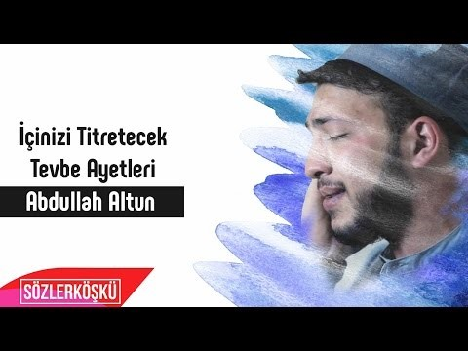
https://www.youtube.com/watch?v=2prs9kheP88

Slide 2
İNSANIN ALLAH İLE İRTİBATI (TÖVBE VE İSTİĞFAR)

Slide 3
kazanımlar
İnsanın Allah ile irtibat yollarını fark eder.

Slide 4

Tövbe nedir? İnsan neden tövbe etmek ister?

Slide 5
TÖVBE
Dönüş
Günahtan pişmanlık duymak
Vazgeçmek
Günahı terk etmek

Slide 6
İnsanın bilerek veya bilmeyerek yaptığı hata, kusur, büyük ve küçük günahlardan dolayı pişman olup bir daha aynı günahı yapmamaya karar vererek onlardan vazgeçmesidir.
TÖVBE

Slide 7
İSTİĞFAR
Örtmek
Perdelemek
Kirden, pastan korunmak
Af dilemek
Bağışlanmak

Slide 8
Kişinin günah eylemlerinin çirkinliğini fark ettikten sonra Allah’tan bağışlanma dileğinde bulunmasıdır.
İSTİĞFAR

Slide 9

Tanımlardan da hareketle Tövbe ve İstiğfarın Allah ile kul arasındaki güçlü bir iletişim yolu olduğu anlaşılmaktadır.

Slide 10
Tövbe ve İstiğfar
Allah’a yönelmektir
Günahı fark etmektir
Günahtan dönüştür
Hata ve günahlardan pişmanlıktır
Bağışlanma vasıtasıdır
Arınmaktır, Kararlılıktır
İnsanın iç dünyasını Allah’a açmasıdır

Slide 11
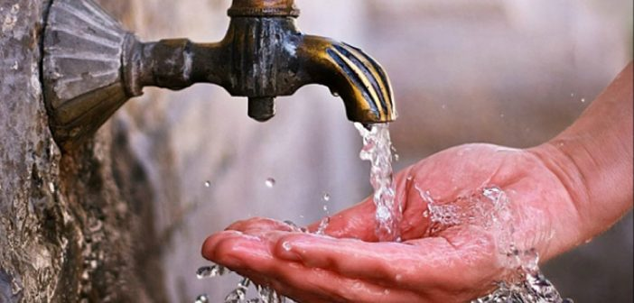
İnsan yaratılışı gereği özgür iradesiyle günah işleyebilme kabiliyetinde yaratılmıştır.
Fakat işlediği bu günahlar insanın saflığının bozulmasına neden olmuştur.

Slide 12
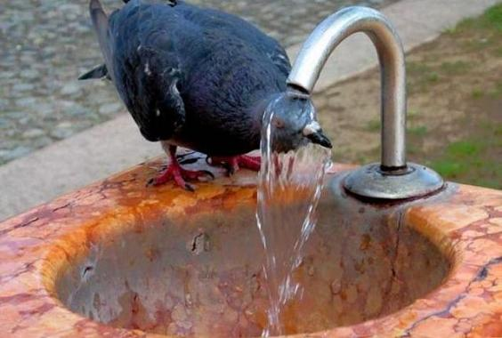
Bu nedenle Allahu Teâlâ insana ilahi kitabında arınmasını ve temizlenmesini bildirmiştir.
Tövbe ve İstiğfar, insanın manevi arınma ve temizlenme yoludur.

Slide 13
Ey iman edenler! Samimi bir tövbe ile Allah'a dönün. Umulur ki Rabbiniz sizin kötülüklerinizi örter. (Tahrîm, 8).
يَٓا اَيُّهَا الَّذ۪ينَ اٰمَنُوا تُوبُٓوا اِلَى اللّٰهِ تَوْبَةً نَصُوحاًۜ عَسٰى رَبُّكُمْ اَنْ يُكَفِّرَ عَنْكُمْ سَيِّـَٔاتِكُمْ ﴿٨﴾
Kim bir kötülük yapar yahut nefsine zulmeder de sonra Allah'tan mağfiret dilerse, Allah'ı çok bağışlayıcı ve esirgeyici bulacaktır. (Nisâ, 110).
وَمَنْ يَعْمَلْ سُٓوءاً اَوْ يَظْلِمْ نَفْسَهُ ثُمَّ يَسْتَغْفِرِ اللّٰهَ يَجِدِ اللّٰهَ غَفُوراً رَح۪يماً ﴿١١٠﴾

Slide 14

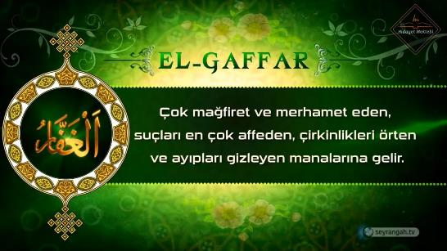
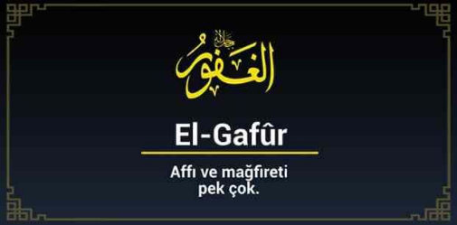

Slide 15
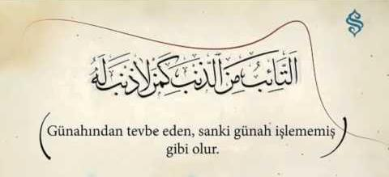
Şunu iyi bilin ki Allah tövbe edenleri de sever, temizlenenleri de sever. (Bakara, 222).
واِنَّ اللّٰهَ يُحِبُّ التَّوَّاب۪ينَ وَيُحِبُّ الْمُتَطَهِّر۪ينَ ﴿٢٢٢﴾

Slide 16
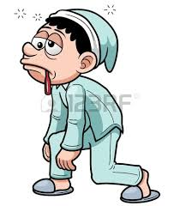
Birazcık dinlenelim…

Slide 17
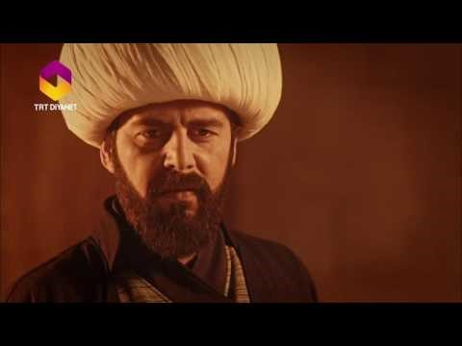
https://www.youtube.com/watch?v=PON2bFfgIvM

Slide 18
Allah’ın şirk haricinde affetmeyeceği günah yoktur
De ki: Ey kendi nefisleri aleyhine haddi aşan kullarım! Allah'ın rahmetinden ümit kesmeyin! Çünkü Allah bütün günahları bağışlar. Şüphesiz ki O, çok bağışlayan, çok esirgeyendir. (Zümer, 53).
قُلْ يَا عِبَادِيَ الَّذ۪ينَ اَسْرَفُوا عَلٰٓى اَنْفُسِهِمْ لَا تَقْنَطُوا مِنْ رَحْمَةِ اللّٰهِۜ اِنَّ اللّٰهَ يَغْفِرُ الذُّنُوبَ جَم۪يعاًۜ اِنَّهُ هُوَ الْغَفُورُ الرَّح۪يمُ ﴿٥٣﴾

Slide 19
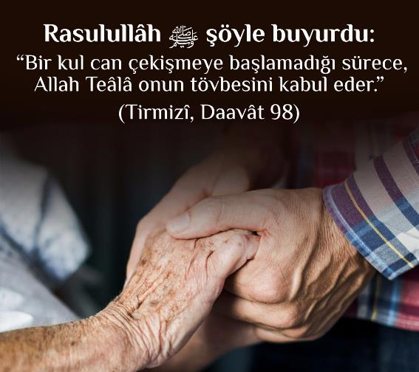
Çaresizlik ve ölüm korkusunda dolayı yapılan tövbe ve istiğfar makbul değildir.

Slide 20

Tövbe ve İstiğfar, iki samimi dost gibi kişi ile Allah (c.c.) arasında bir sır olarak kalır.

Slide 21
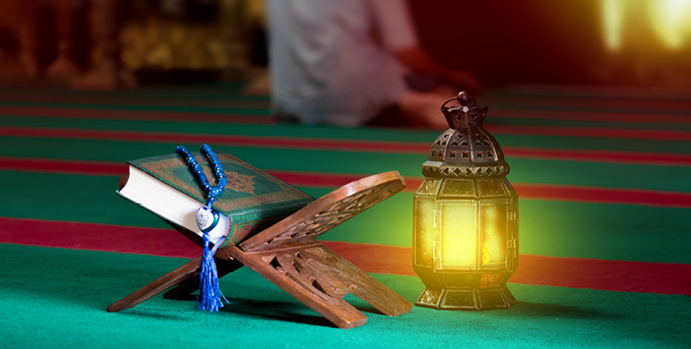
Tövbe ve istiğfar, başlı başına ibadettir, Allah’ın rızasını kazanma yollarından biridir, Hata ve günahlardan temizlenmektir.

Slide 22
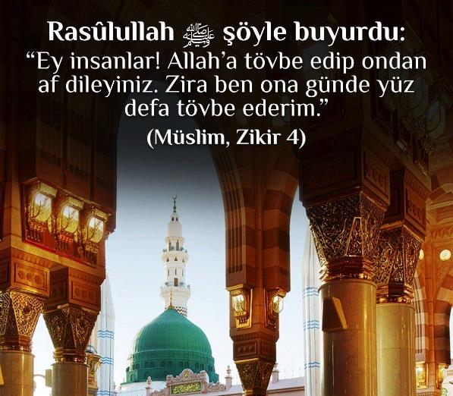
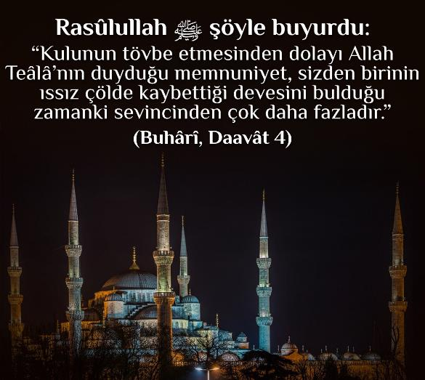
Tövbe ve İstiğfarın önemine dair…

Slide 23
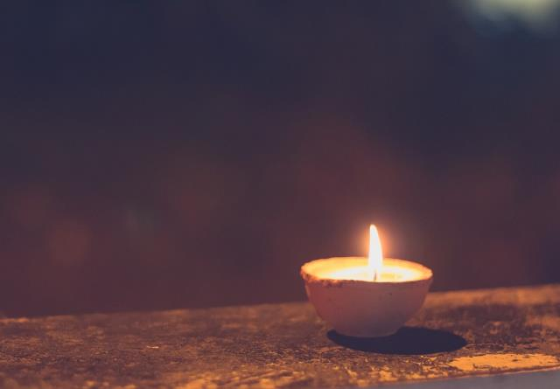
Kulun Allah ile olan irtibatı özetle:
Görüldüğü üzere insanın Allah ile (c.c.) iletişimi ibadet, dua, Kur’an okumak, tövbe istiğfar ile olmaktadır.

Slide 24

Allah ile iletişimde dikkat edilmesi gereken temel ilkeler:
Allah (c.c.), ibadet ve dua edilmeyi, tövbe ve istiğfarda bulunulmaya layık tek olandır.
Allah (c.c.) ile iletişimde samimi ve içten olunmalıdır.
Hiçbir zaman Allah’tan (c.c.) ümit kesilmemelidir.

Slide 25

Allah (c.c.) kendisiyle iletişim kuran kulunu karşılıksız bırakmaz.
İnanan insan namazıyla, orucuyla, her zaman Allah (c.c.) ile iletişim kurabilir.
Allah’ın (c.c.) emir ve yasaklarına uymak da Allah ile bir tür iletişimdir.

Slide 26
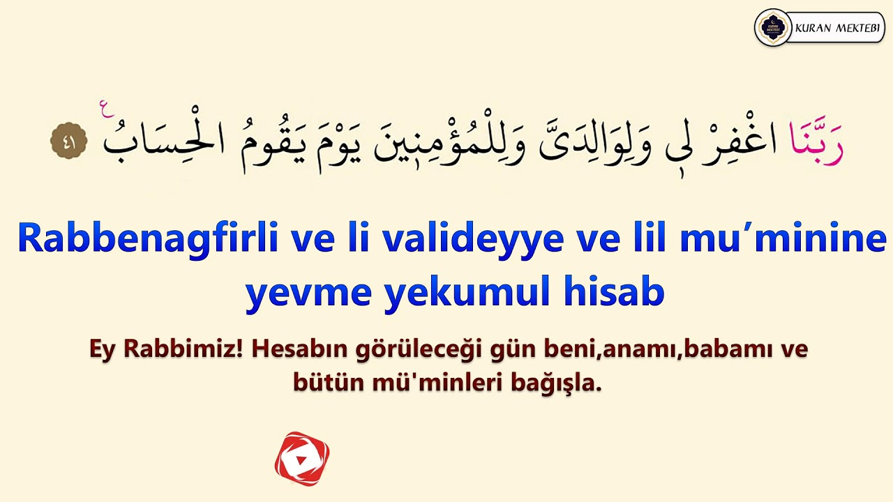

Slide 27

10.08.2019
Tekirdağ/Çerkezköy

